Slide 1
BÀI 15
LUYỆN TẬP CHUNG
Tiết 2

Slide 2


Slide 3
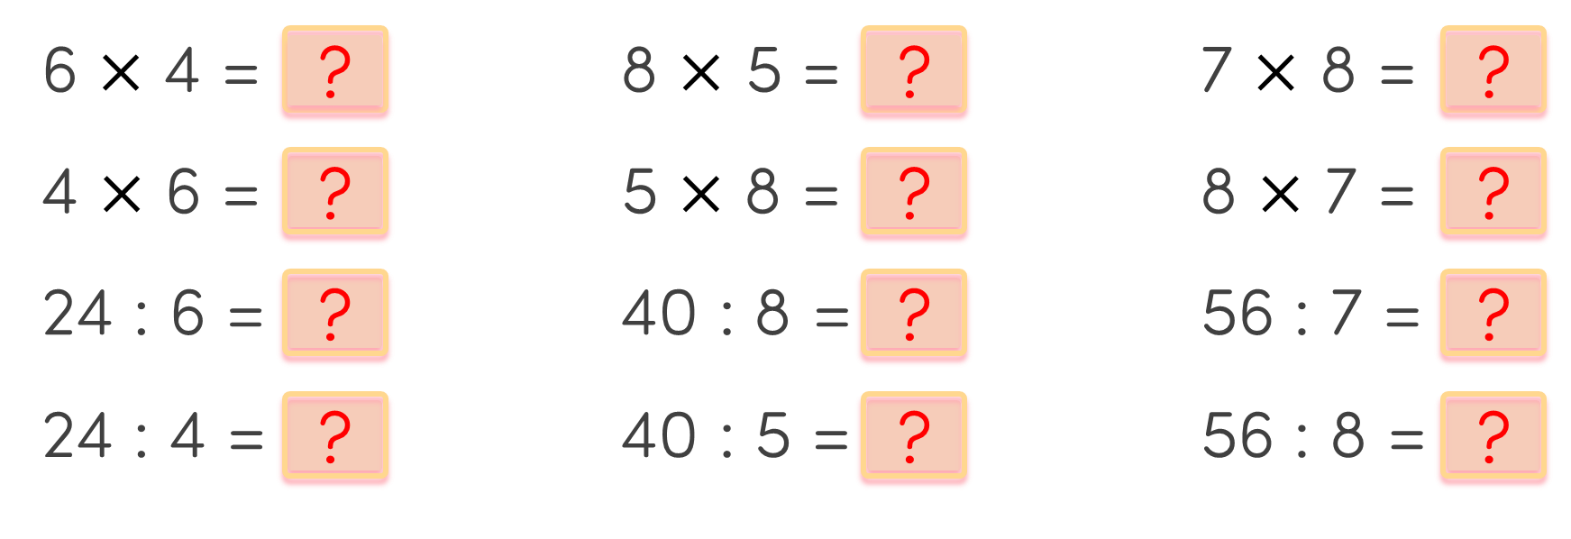
1
Tính nhẩm.

Slide 4
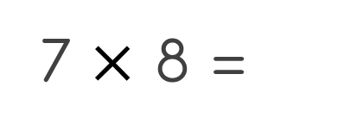
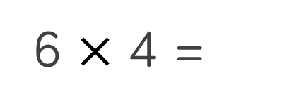
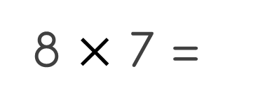
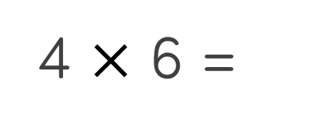
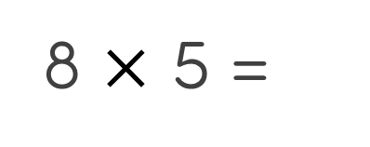
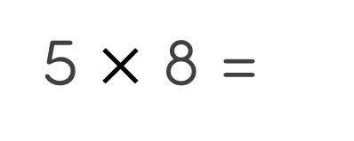
1
Tính nhẩm.
6 $×$ 4 =
24
8 $×$ 5 =
40
7 $×$ 8 =
?
?
56
?
4 $×$ 6 =
24
5 $×$ 8 =
40
8 $×$ 7 =
?
?
56
?
24 : 6 =
4
40 : 8 =
5
56 : 7 =
?
?
8
?
24 : 4 =
6
40 : 5 =
8
56 : 8 =
?
?
7
?

Slide 5
2
Mẹ của Mai mua về 45 bông hoa. Mẹ bảo Mai mang hoa cắm hết vào các lọ, mỗi lọ có 9 bông. Hỏi Mai cắm được bao nhiêu lọ như thế?
Tóm tắt
Bài giải
9 bông:
1 lọ
Mai cắm được số lọ như thế là:
45 bông:
... lọ ?
45
:
9
5
(lọ)
?
?
?
=
?
Đáp số: 5 lọ

Slide 6

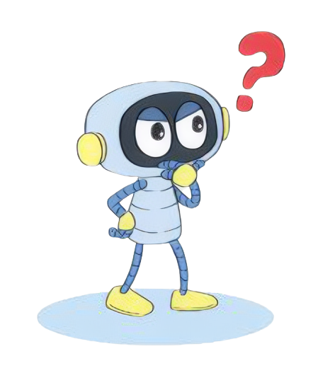





3
$$\frac{\text{1}}{\text{5}}$$
a) Đã tô màu những hình nào ?
$$\frac{\text{1}}{\text{5}}$$
$$\frac{\text{1}}{\text{6}}$$
$$\frac{\text{1}}{\text{5}}$$
A
B
C
$$\frac{\text{1}}{\text{5}}$$
- Đã tô màu hình A, hình C.

Slide 7
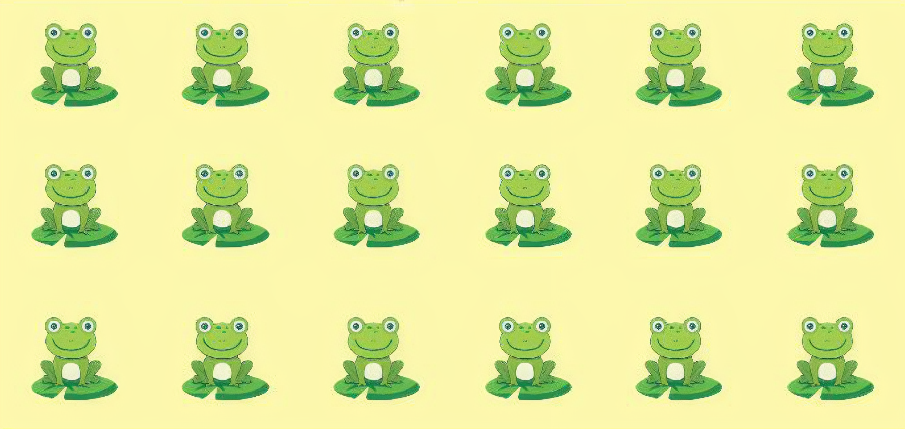

3
b)
Số
?
$$\frac{\text{1}}{\text{6}}$$
số con ếch là con ếch.
?
3

Slide 8

3
b)
Số
?
$$\frac{\text{1}}{\text{9}}$$
số con ếch là con ếch.
?
2

Slide 9


Slide 10


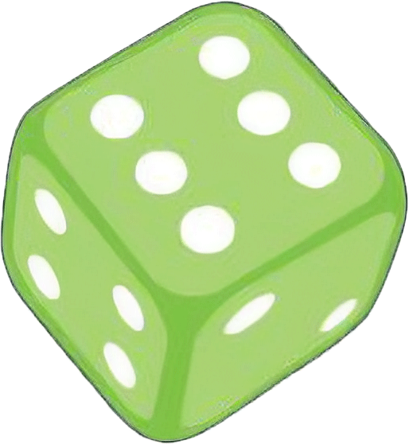
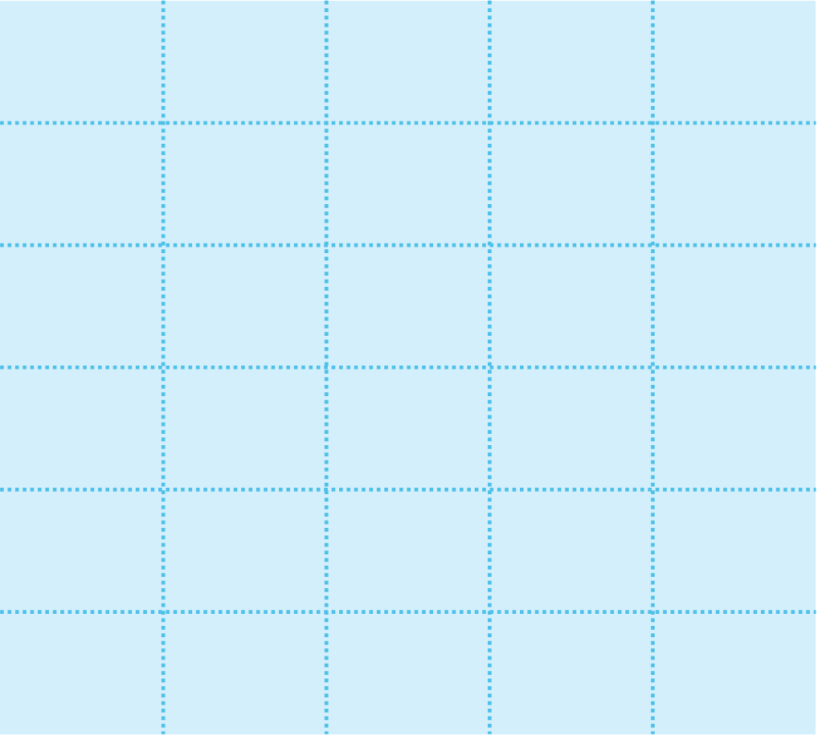




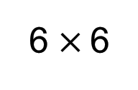
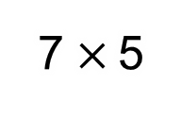
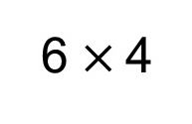
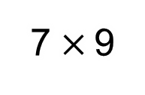
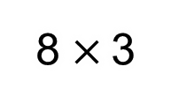
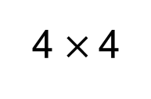
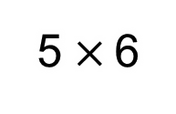
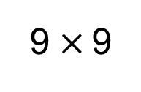
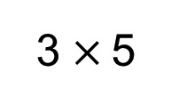
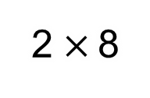
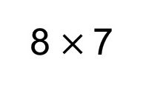
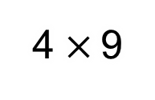
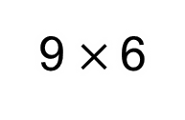
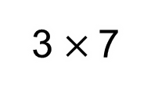
Cách chơi:
8 $×$7
24 : 4
9 $×$9
27 : 3
• Chơi theo nhóm.
• Người chơi bắt đầu từ ô XUẤT PHÁT. Khi đến lượt, người chơi gieo xúc xắc. Đếm số chấm ở mặt trên xúc xắc rồi di chuyển số ô bằng số chấm đó. Nêu kết quả phép tính tại ô đi đến, nếu nêu sai kết quả thì phải quay về ô xuất phát trước đó. Khi đến chân cầu thang, em leo lên; khi đến đỉnh cầu trượt, em trượt xuống.
• Trò chơi kết thúc khi có người về ĐÍCH.
48 : 6
7 $×$9
28 : 7
6 $×$6
32 : 8
9 $×$6
18 : 2
3 $×$5
63 : 9
4 $×$4
21 : 3
8 $×$3
36 : 4
7 $×$5
50 : 5
4 $×$9
35 : 7
5 $×$6
42 : 6
6 $×$4
56 : 8
3 $×$7
45 : 9
2 $×$8

